Slide 1
«Военный коммунизм» как этап становления командно-административной системы (1917-1921 годы)
Выполнили:
студенты РТУ МИРЭА
группы ИМБО-01-22
Свиридов Виталий
Голиков Михаил
Ким Кирилл

Slide 2
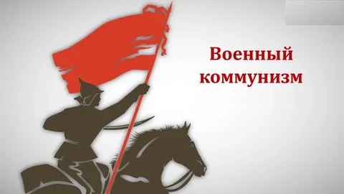
«Военный коммунизм» как этап становления командно-административной системы (1917–1921 гг.)

Slide 3
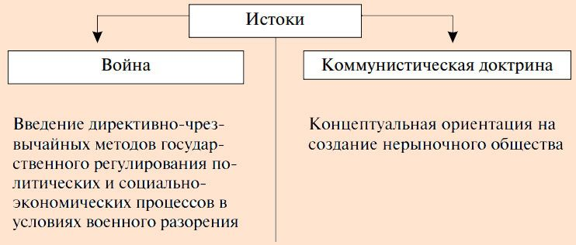
Причины появления «военного коммунизма»

Slide 4
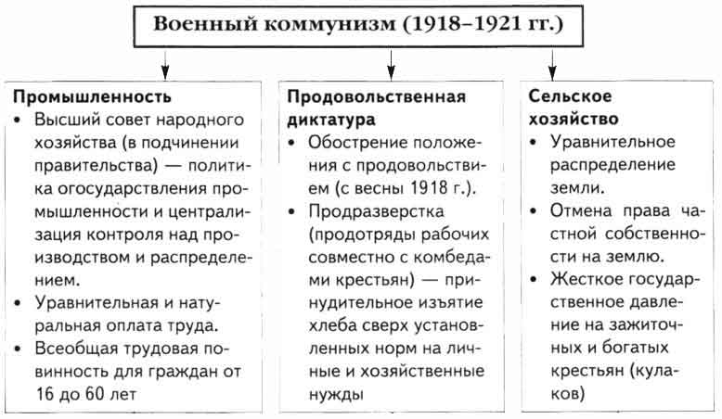
Военный коммунизм в промышленности

Slide 5
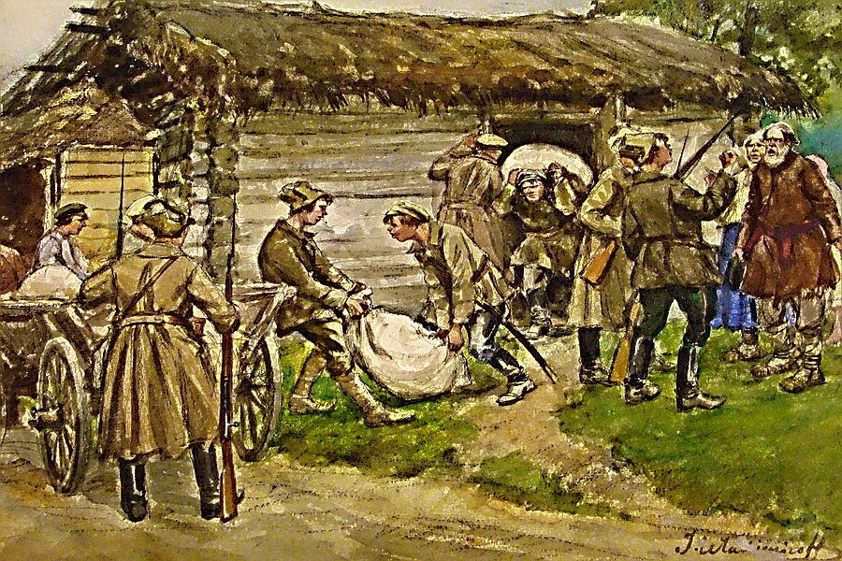
Политика военного коммунизма в сельском хозяйстве

Slide 6
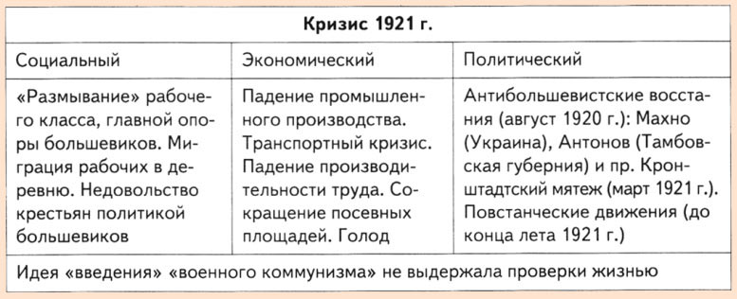
Результаты политики «военного коммунизма» для СССР

Slide 7
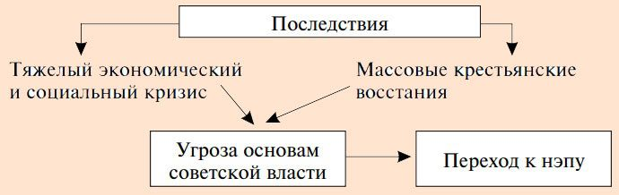
Итоги

Slide 8
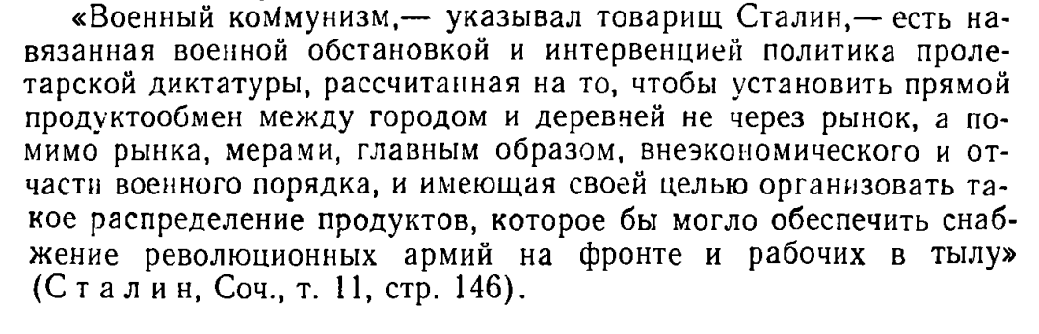
Мнение товарища Сталина

Slide 9
Источники
«Крестьянское хозяйство в условиях военного коммунизма» - Кабанов В.В. Москва, 1989
«Рожденное Октябрем» - Ирошников М.Л. Москва, 1987
«Образование СССР (1917-1924)» - Гросул В.Я. Москва, 2007
«История Коммунистической партии Советского Сою­за» / Б.Н. Пономарев, М.С. Волин, В.С. Зайцев и др. — 6-е изд., доп. — М.: Политиздат, 1982.— 784 с.

Slide 10

Спасибо за внимание!

